Slide 1


01
项目构建
目录
02
系统功能及实现
CONTENTS
03
代码测试

Slide 2
Part
项目构建
01

Slide 3
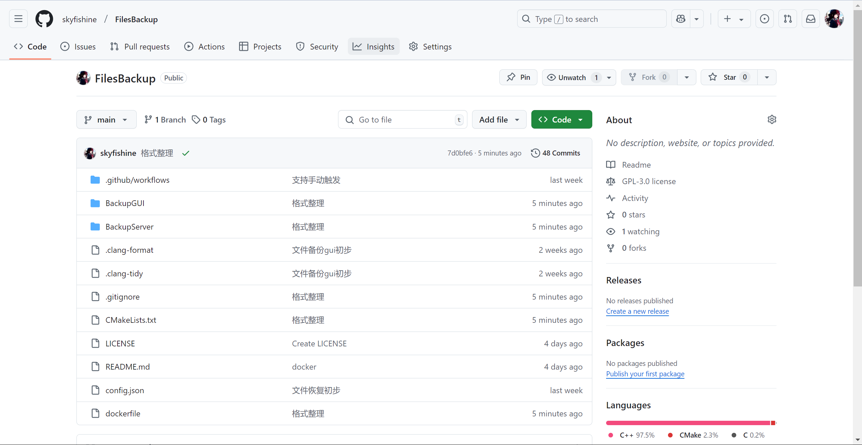
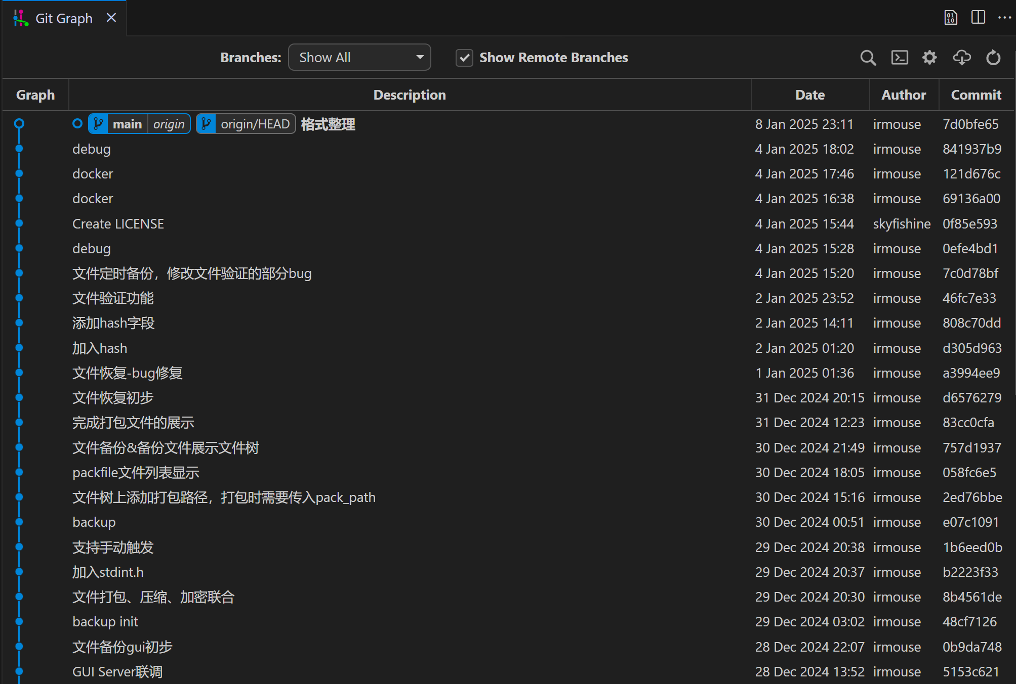
01
项目构建
使用git进行版本管理
01

Slide 4
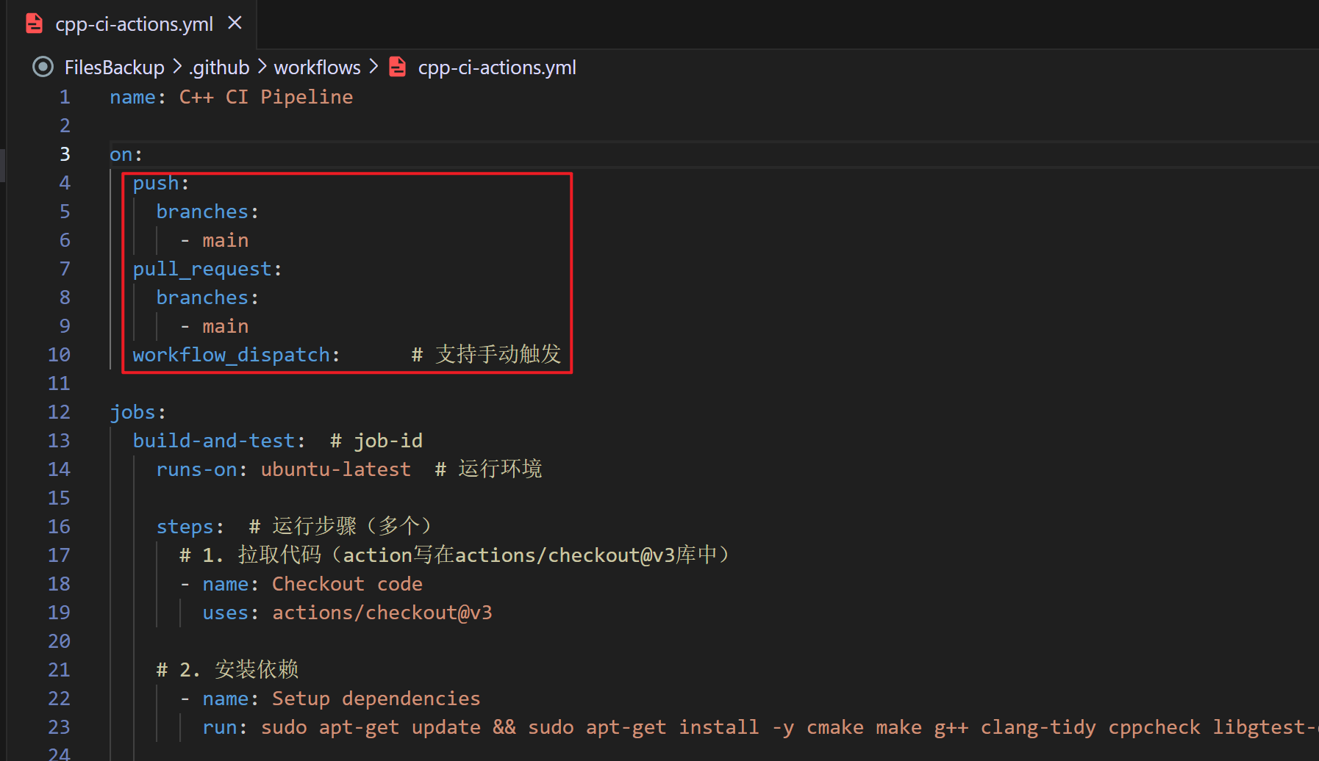
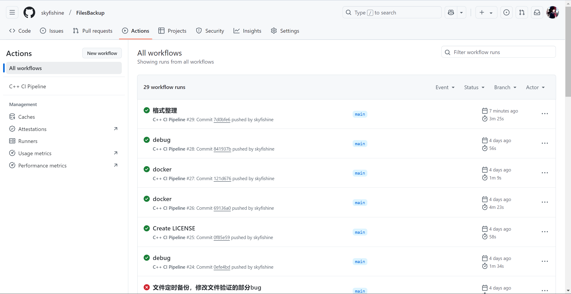
01
项目构建
使用git进行版本管理
github Actions 实现持续集成
01

Slide 5
01
项目构建
使用git进行版本管理
github Actions 实现持续集成
使用cmake构建c++项目
FilesBackup (Root)
├── BackupGUI
│ └── CMakeLists.txt
├── BackupServer
│ ├── include
│ ├── src
│ │ └── CMakeLists.txt
│ ├── test
│ │ └── CMakeLists.txt
│ └── CMakeLists.txt
└── CMakeLists.txt
backup
libbackuplib.a
unit_testsa
01

Slide 6
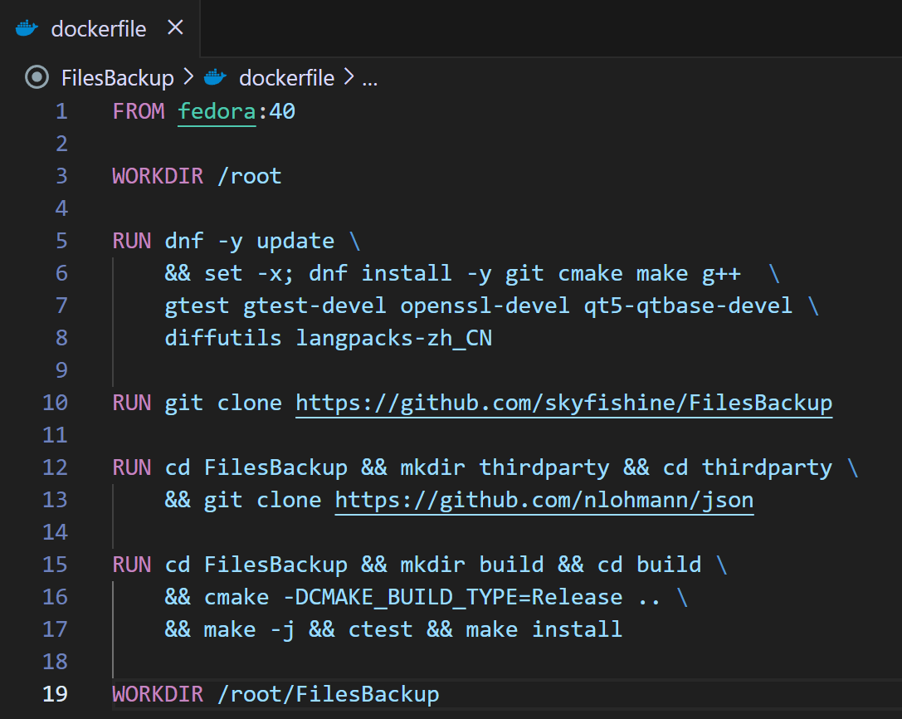
01
项目构建
使用git进行版本管理
github Actions 实现持续集成
使用cmake构建c++项目
使用docker部署
git clone https://github.com/skyfishine/FilesBackup
docker build . --no-cache -t files_backup:1.0
docker run -dit -e DISPLAY=host.docker.internal:0 -e LANG=zh_CN.UTF-8 -e LC_ALL=zh_CN.UTF-8 --name files_backup files_backup:1.0 /bin/bash
01

Slide 7
Part
系统功能及实现
02

Slide 8
02
系统功能及实现
基本功能
数据备份 数据还原 备份验证
扩展功能
支持特殊文件类型的备份，包括软链接、硬链接、管道。
文件备份时可以保留文件的元数据，包括属主、权限、修改及访问时间。
自定义备份：允许用户通过路径筛选需要备份的文件。
打包解包：可以将所有备份文件拼接为一个大文件保存。
压缩解压：通过文件压缩节省备份文件的存储空间。
加密备份：用户可以指定密码，将所有备份文件进行加密保存。
定时备份：系统允许用户周期性定时备份和淘汰数据。
图形界面：系统具备友好易用的GUI界面。
02

Slide 9
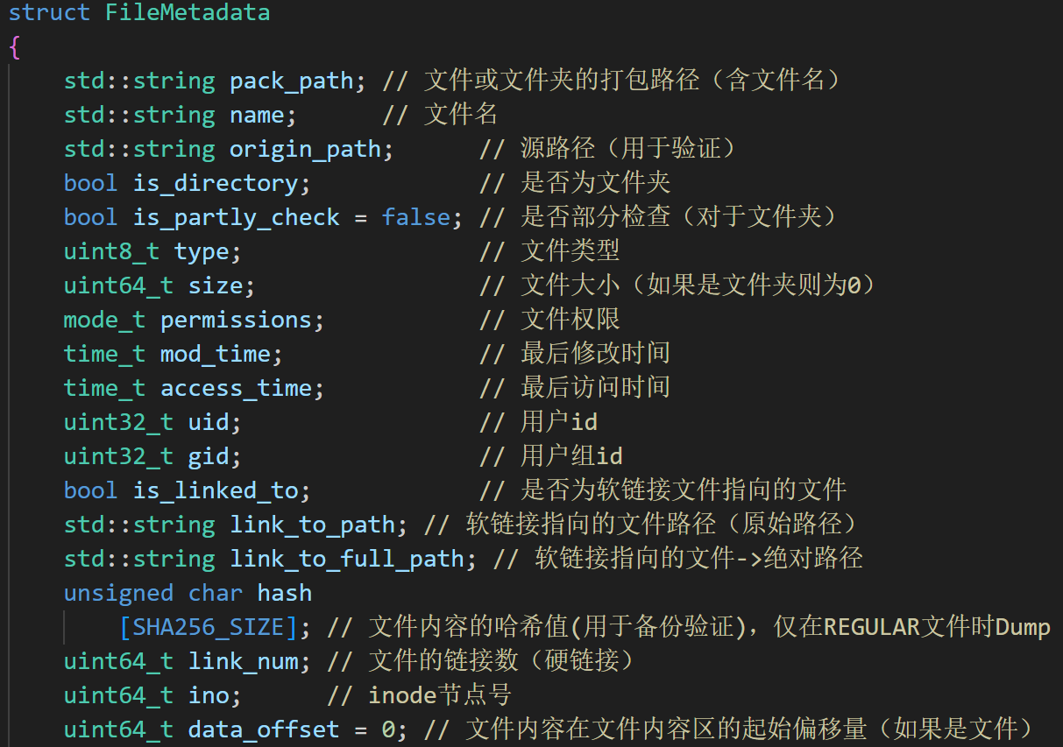
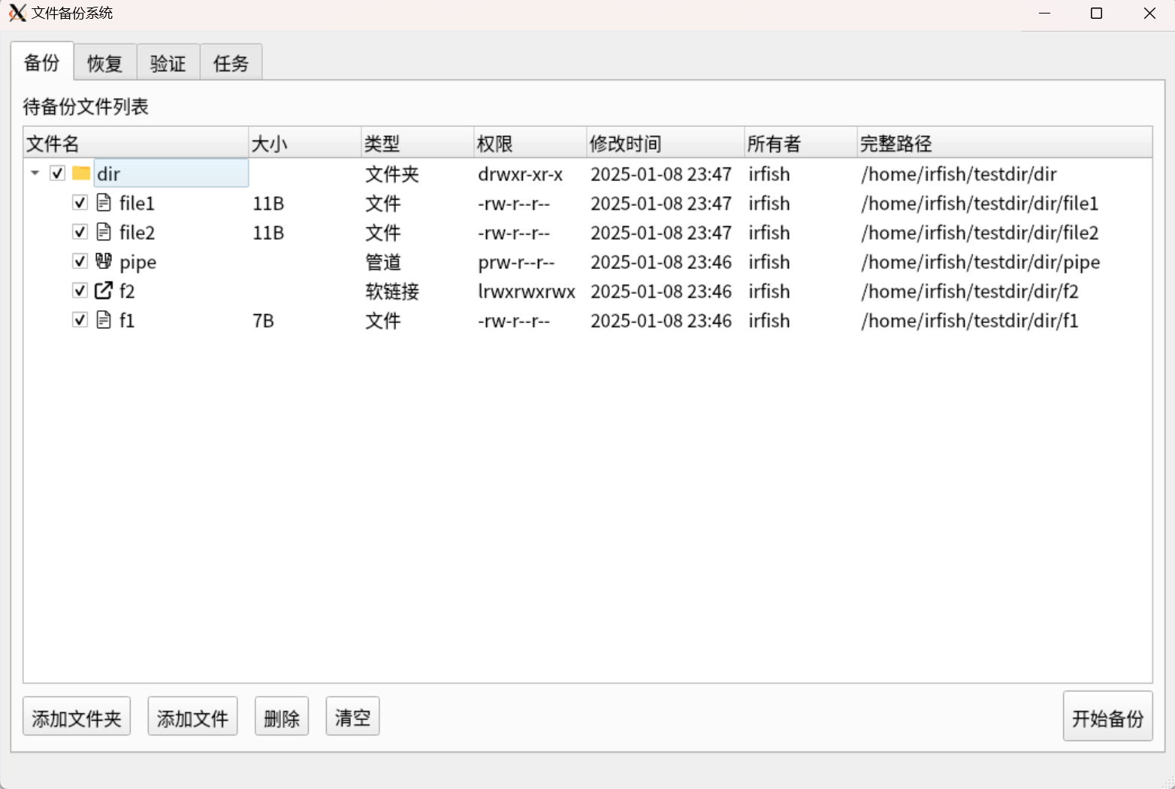
02
系统功能及实现
特殊文件类型
支持特殊文件类型的备份，包括软链接、硬链接、管道。
02

Slide 10
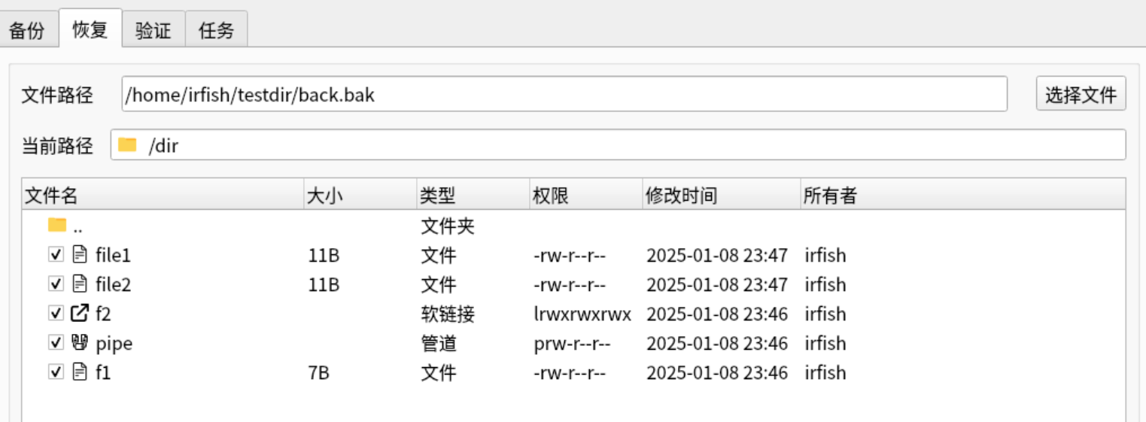
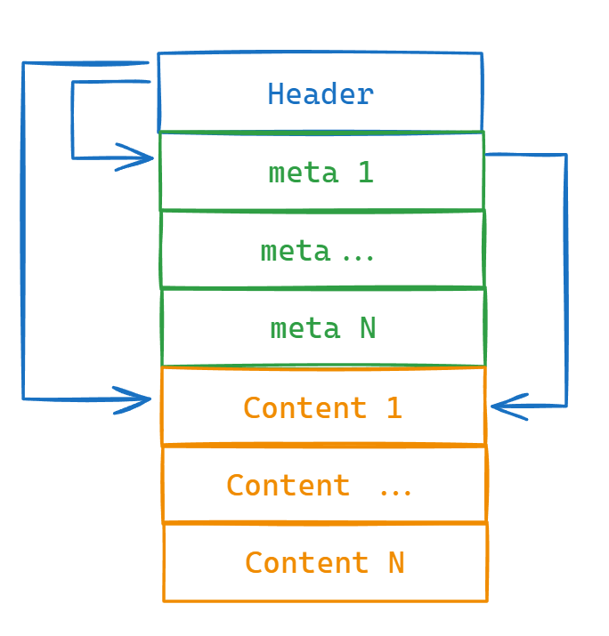
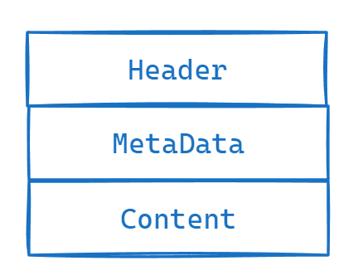
02
系统功能及实现
打包解包
打包解包：可以将所有备份文件拼接为一个大文件保存
更快地展示备份文件列表
02

Slide 11
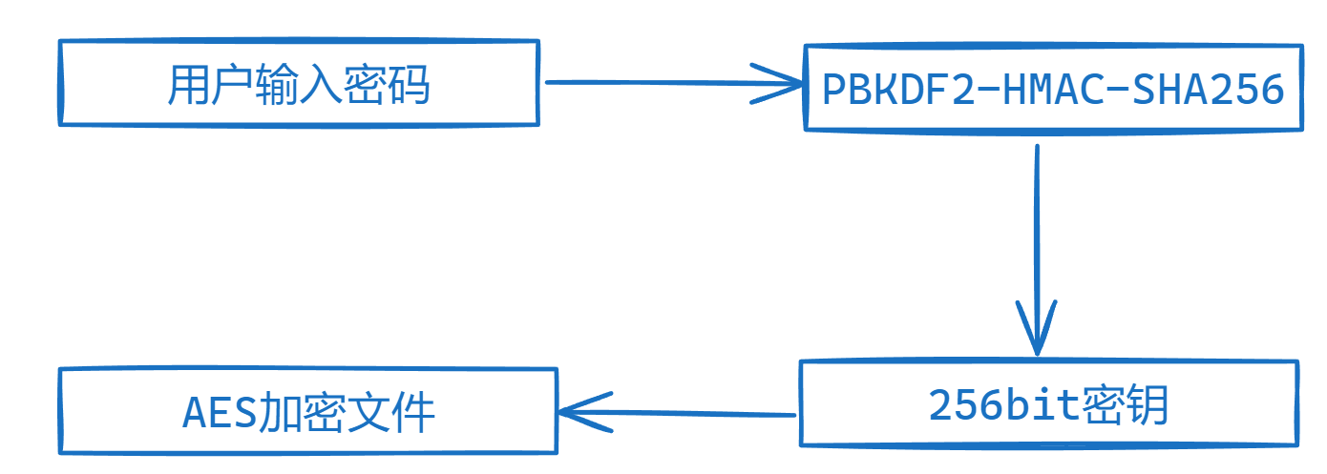
02
系统功能及实现
加密备份
02

Slide 12
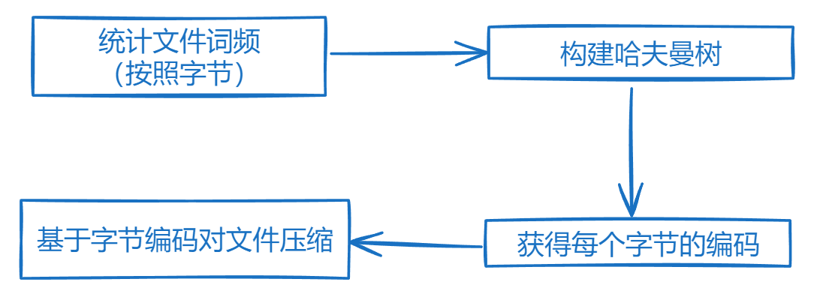
02
系统功能及实现
压缩解压
通过文件压缩节省备份文件的存储空间。
02

Slide 13
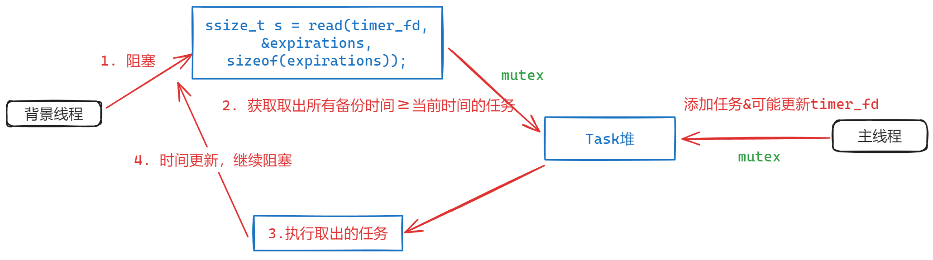
02
系统功能及实现
定时备份
系统允许用户周期性定时备份
timer_fd = timerfd_create(CLOCK_REALTIME, 0)
timerfd_settime(timer_fd, 0, &new_value, nullptr)
02

Slide 14
Part
代码测试
03

Slide 15
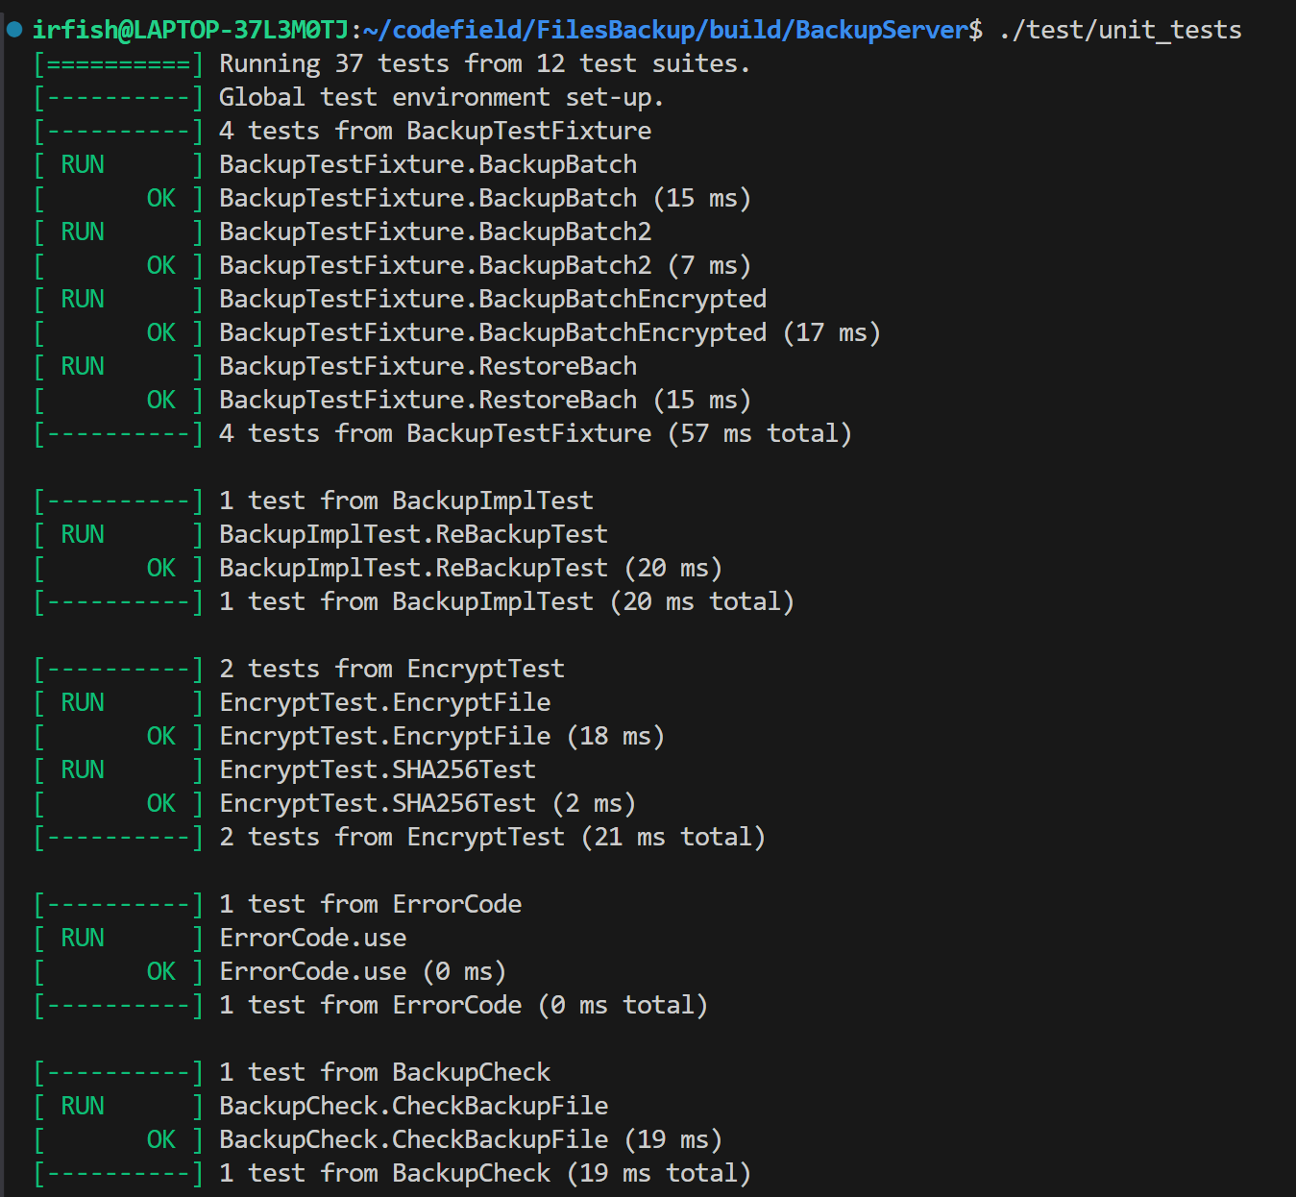
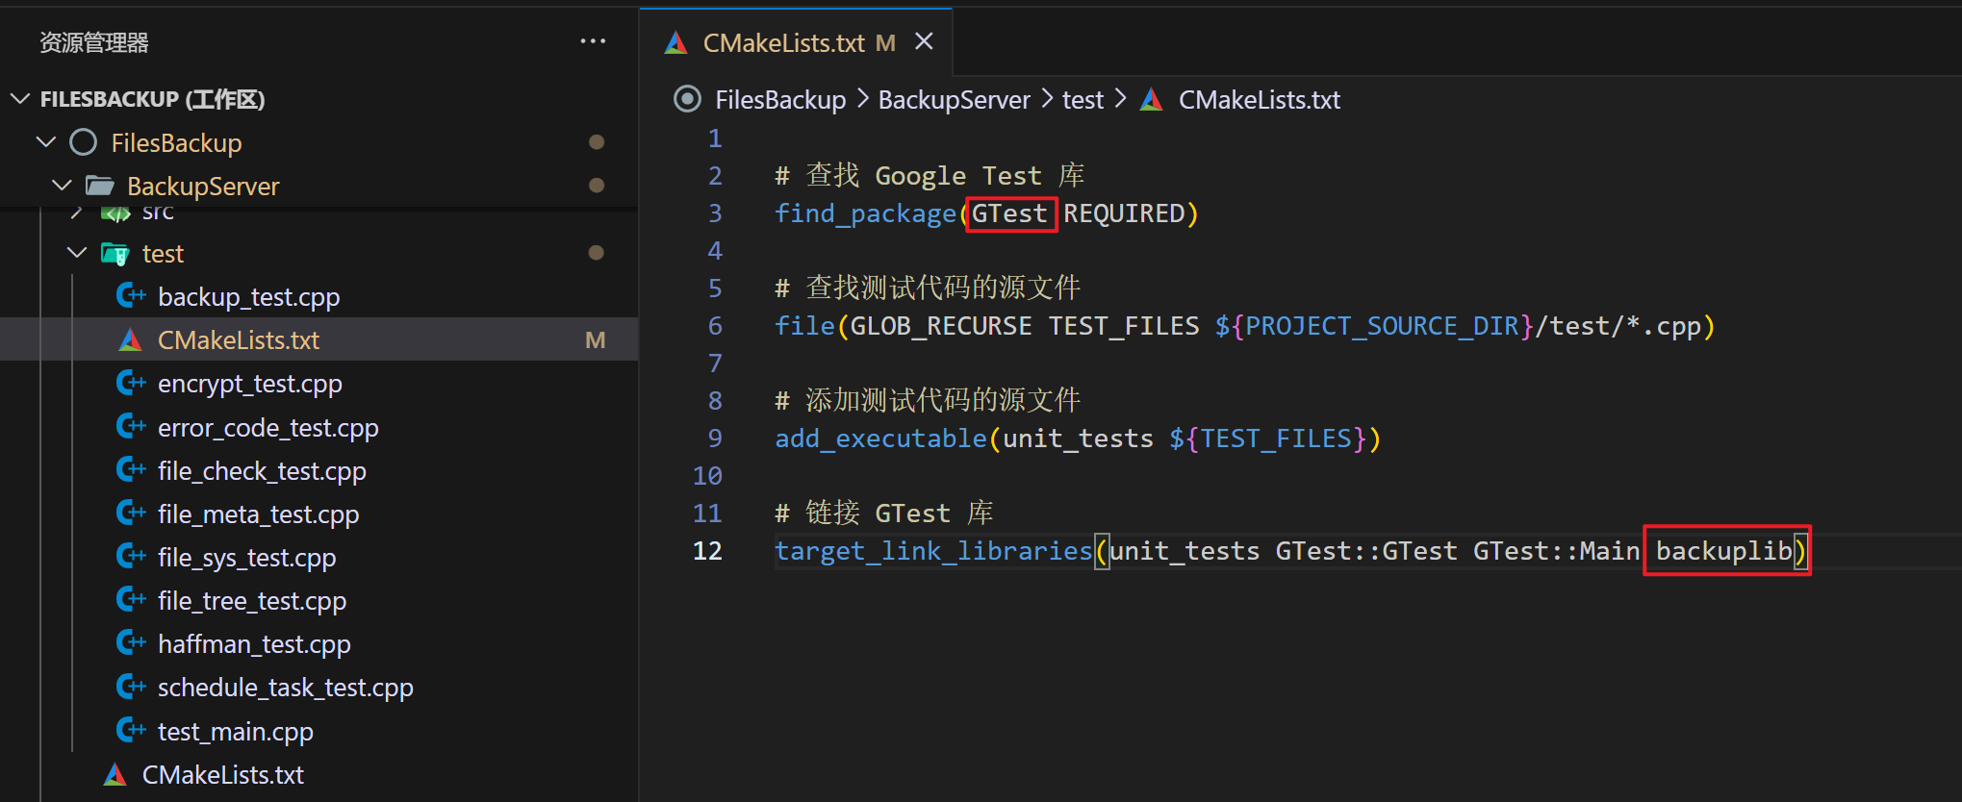
03
代码测试
GTest
03

